Slide 1
Настоящее волшебство.
Книги, которые дарят праздник
г. Красноярск, 26 декабря, 2022 г.

Slide 2
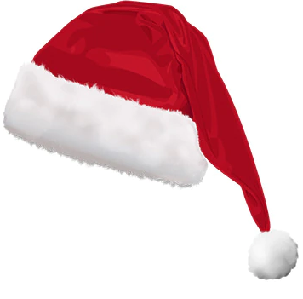
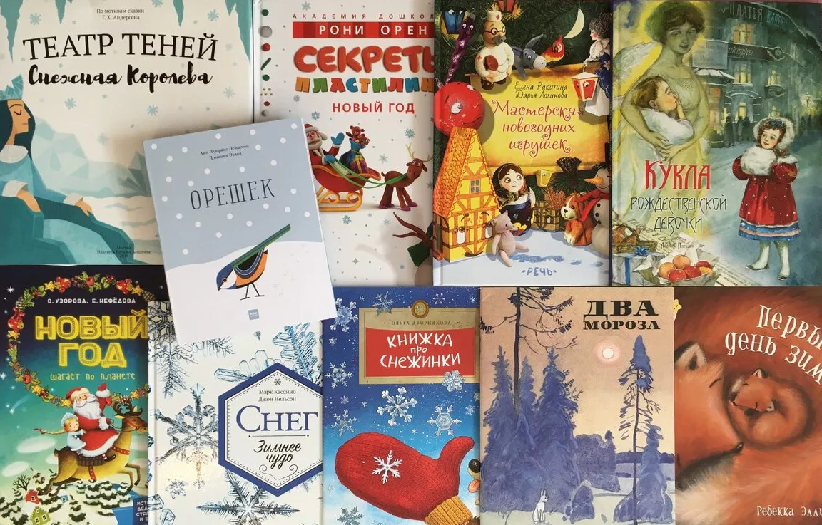
Встречаем праздник вместе с новогодними книгами!
Сейчас — самое время для выбора лучших из них!

Slide 3
Новый год уже совсем скоро. Дети ждут Деда Мороза, а родители стремятся наполнить жизнь детей волшебством и чудесами. Создать праздничное настроение в семье помогут книги с новогодней атмосферой. Чтобы вам было проще сориентироваться в многообразии книг и сделать правильный выбор, мы отобрали особенно интересные издания — детские книги про Новый год, Рождество, зиму. Готовим подарки, читаем, приближаем праздник и украшаем каникулы.

Slide 4
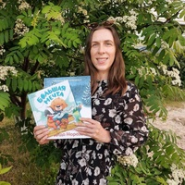
Наталья Александровская

Slide 5
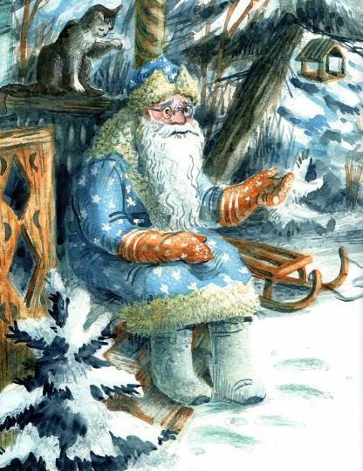
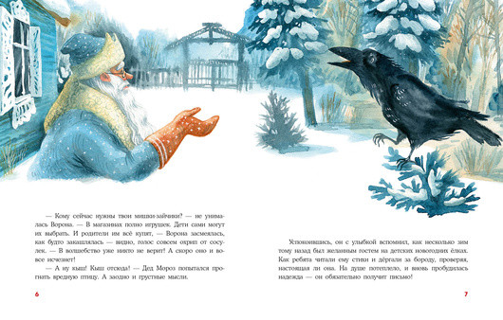
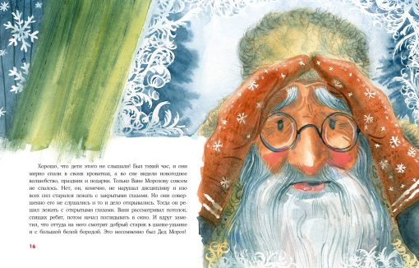

Slide 6
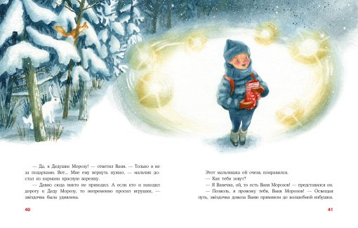
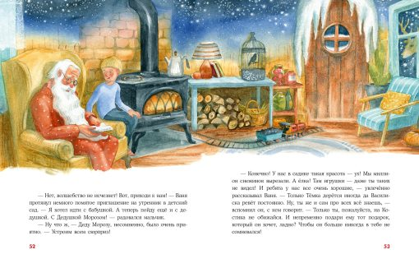
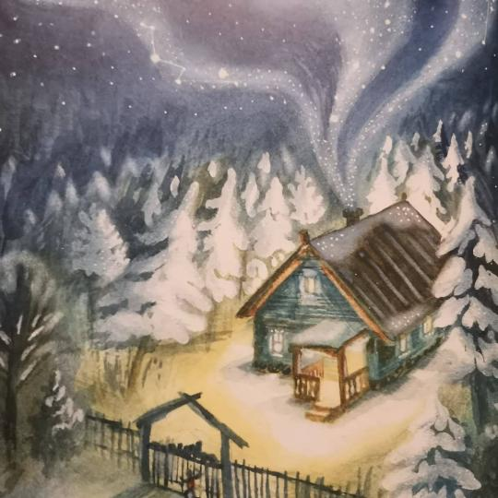

Slide 7
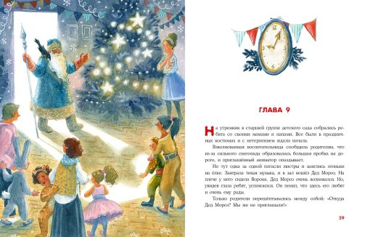
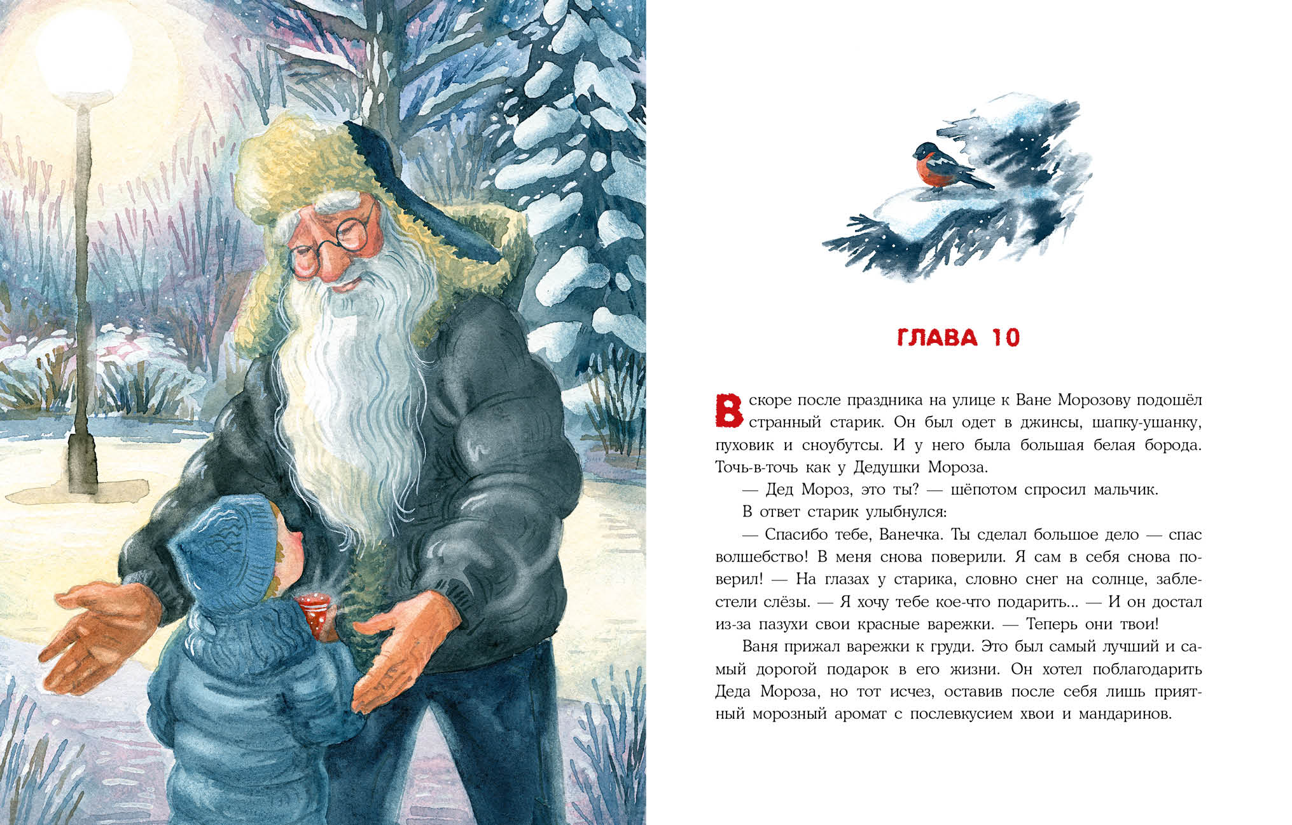

Slide 8
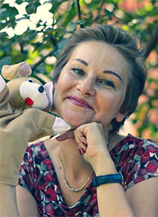
Ольга Добросовестная

Slide 9
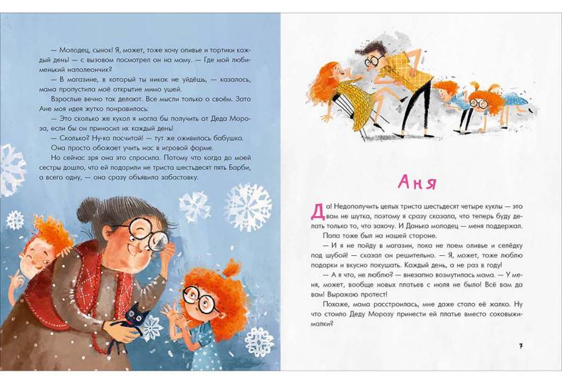
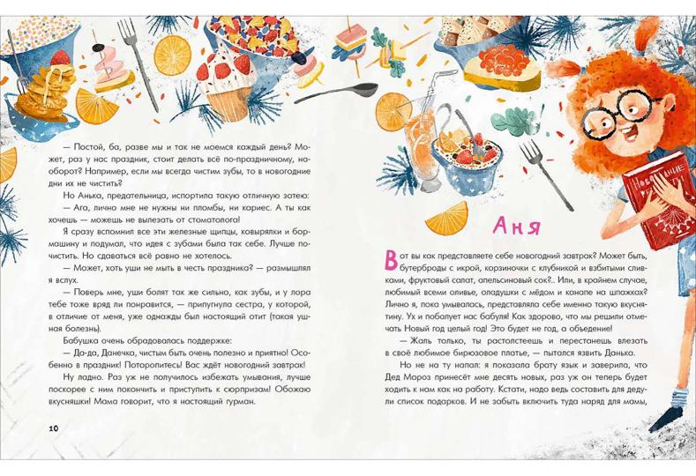
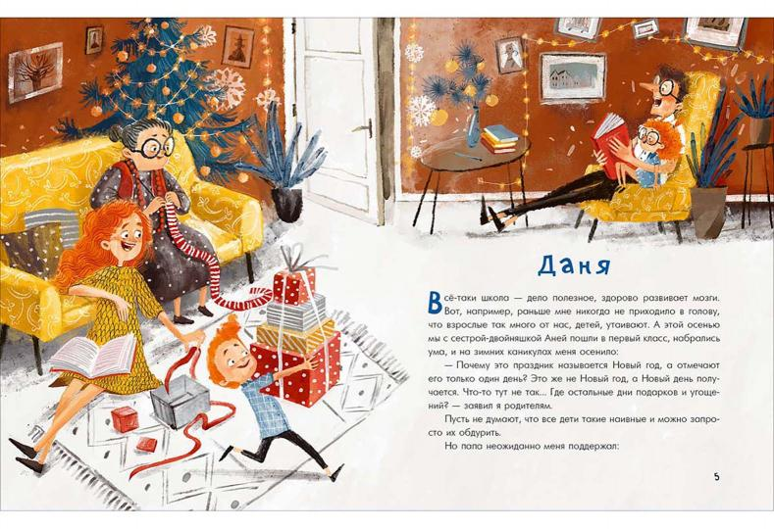

Slide 10
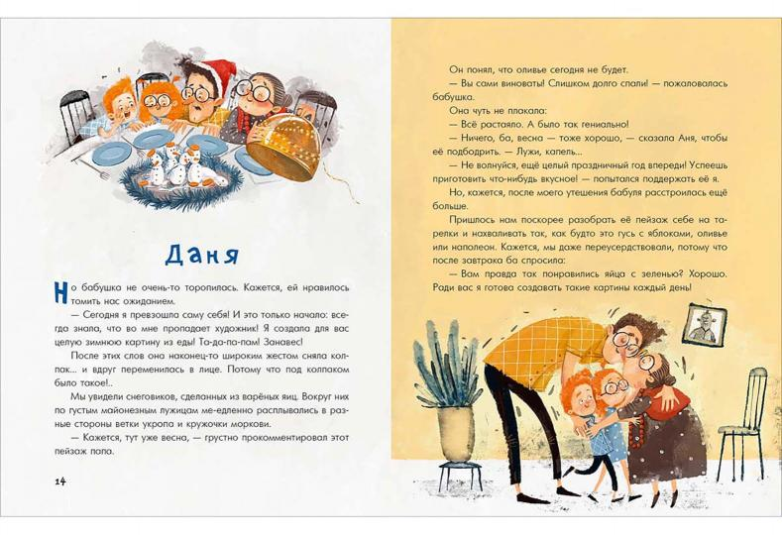
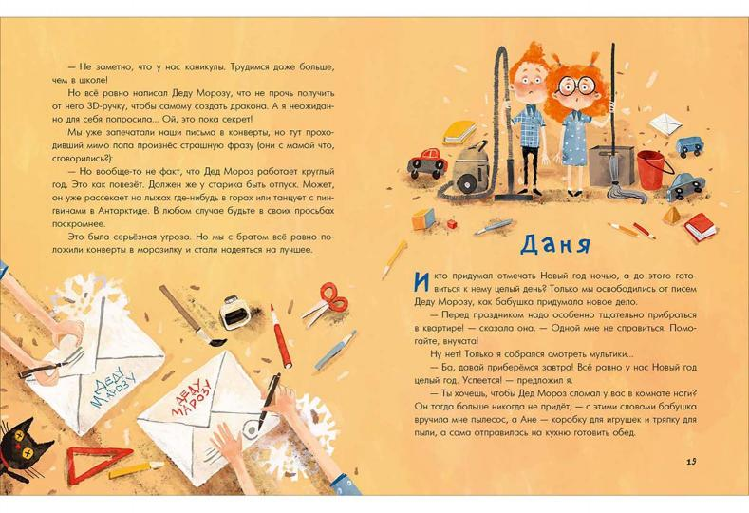
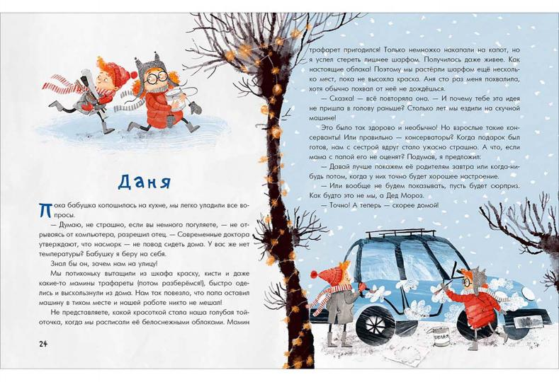
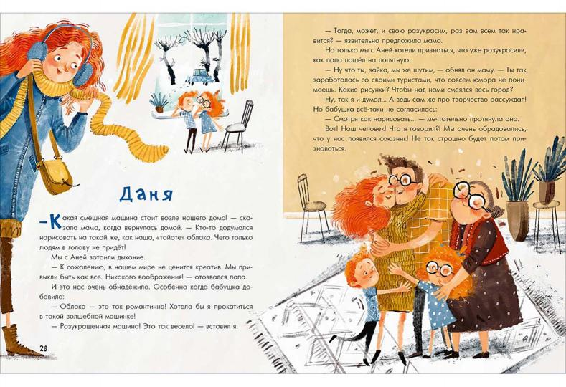

Slide 11
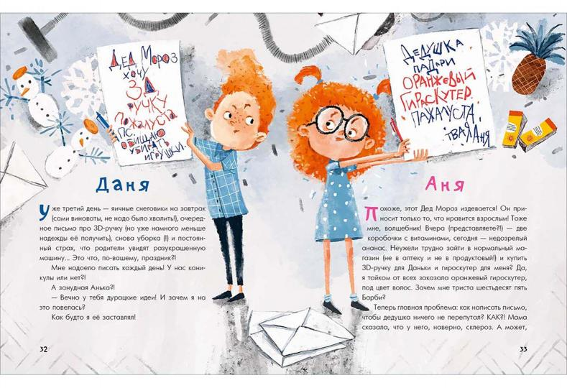
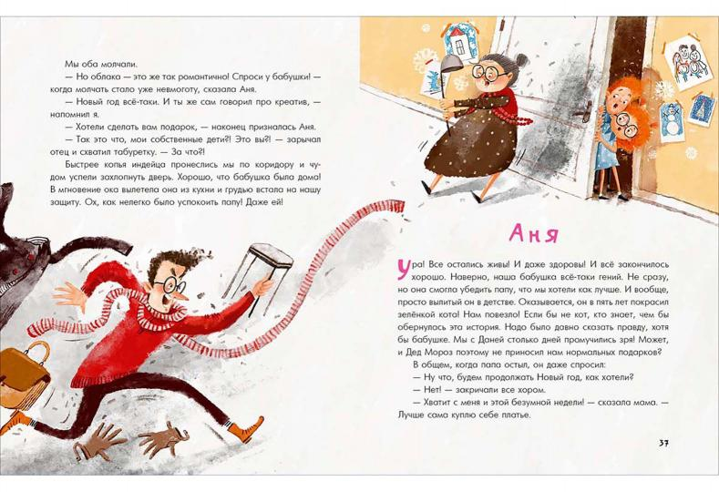

Slide 12
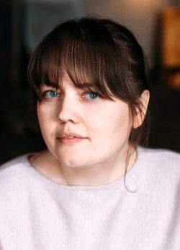
Аня Доброчасова

Slide 13
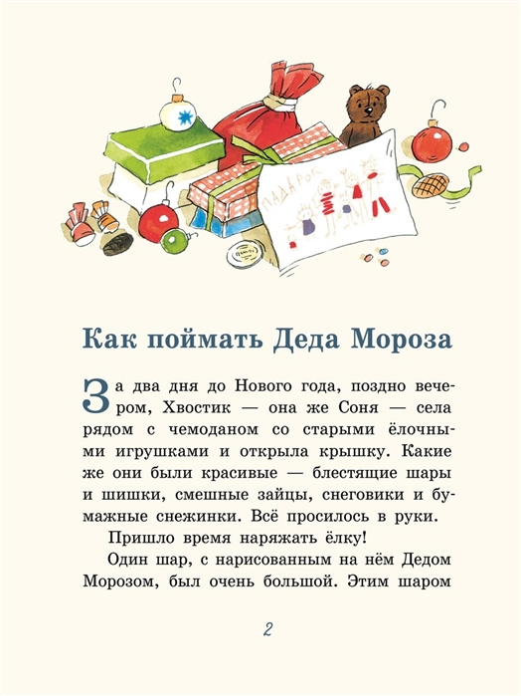
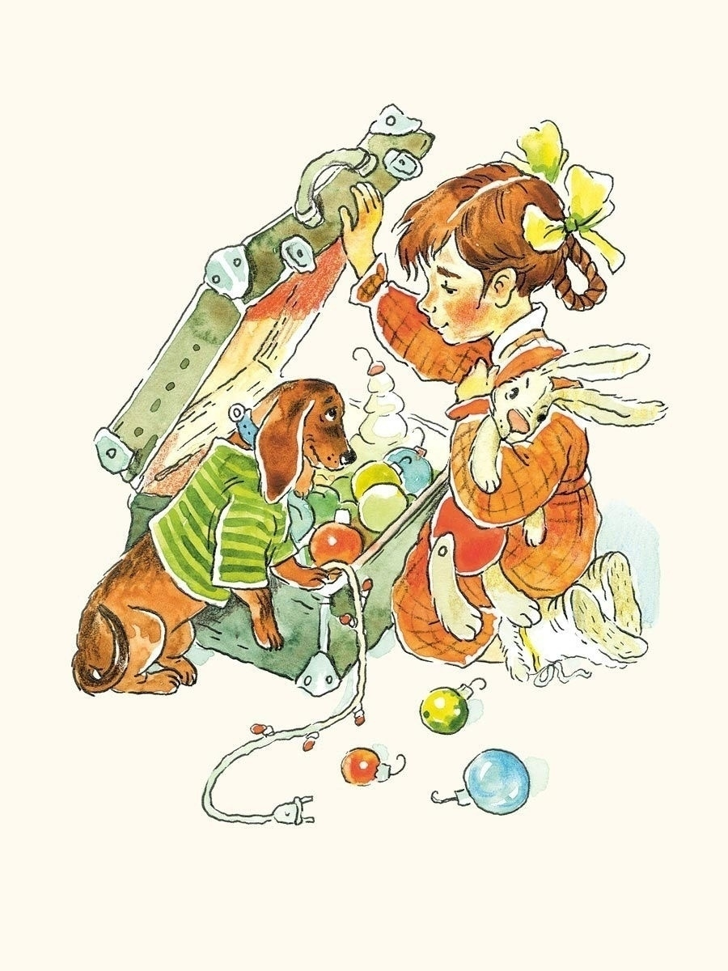

Slide 14
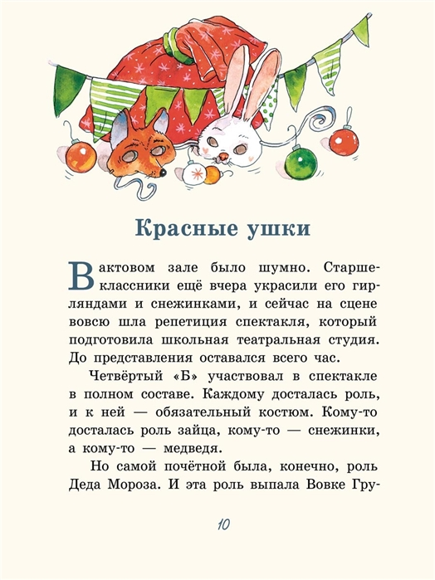
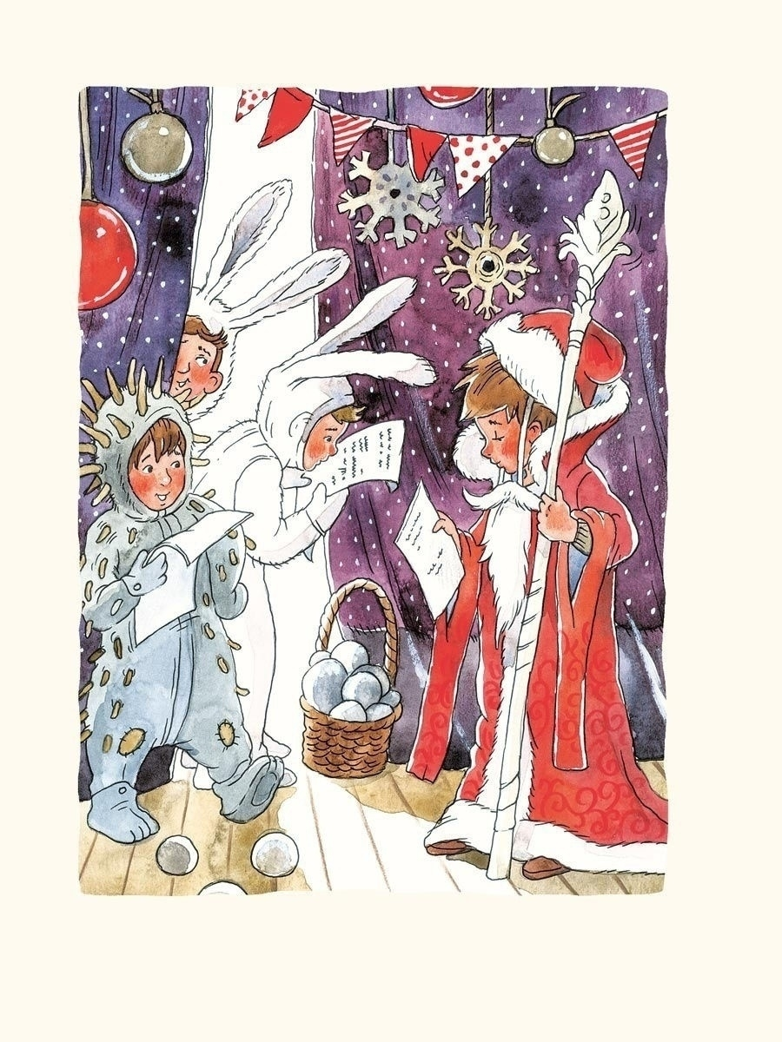

Slide 15
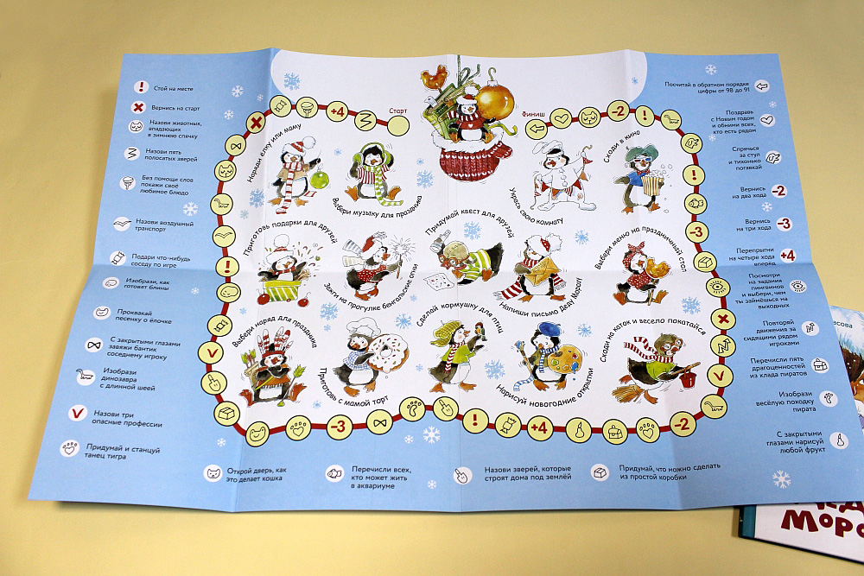

Slide 16
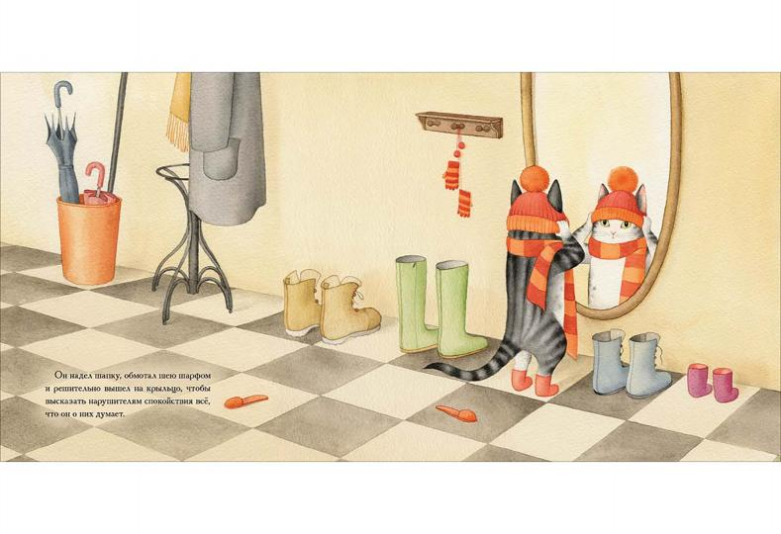
Бояна Димитровски

Slide 17
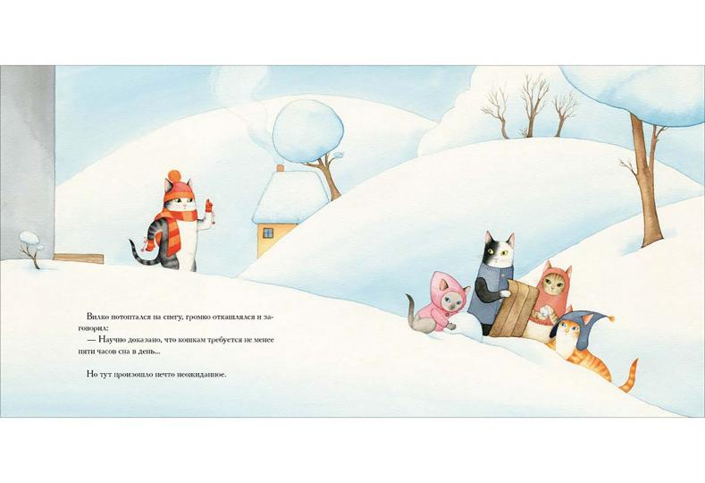
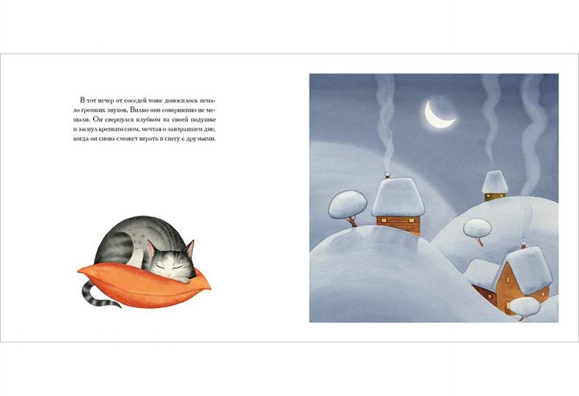
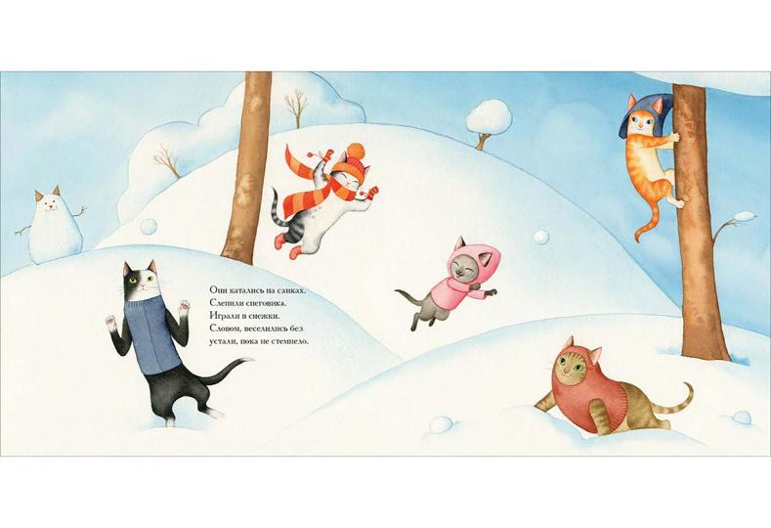

Slide 18
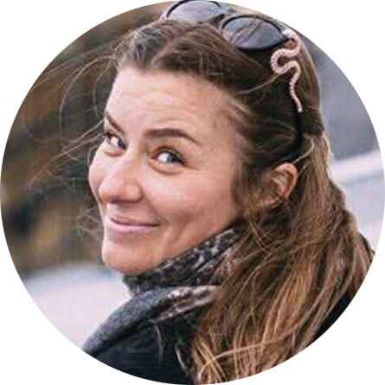
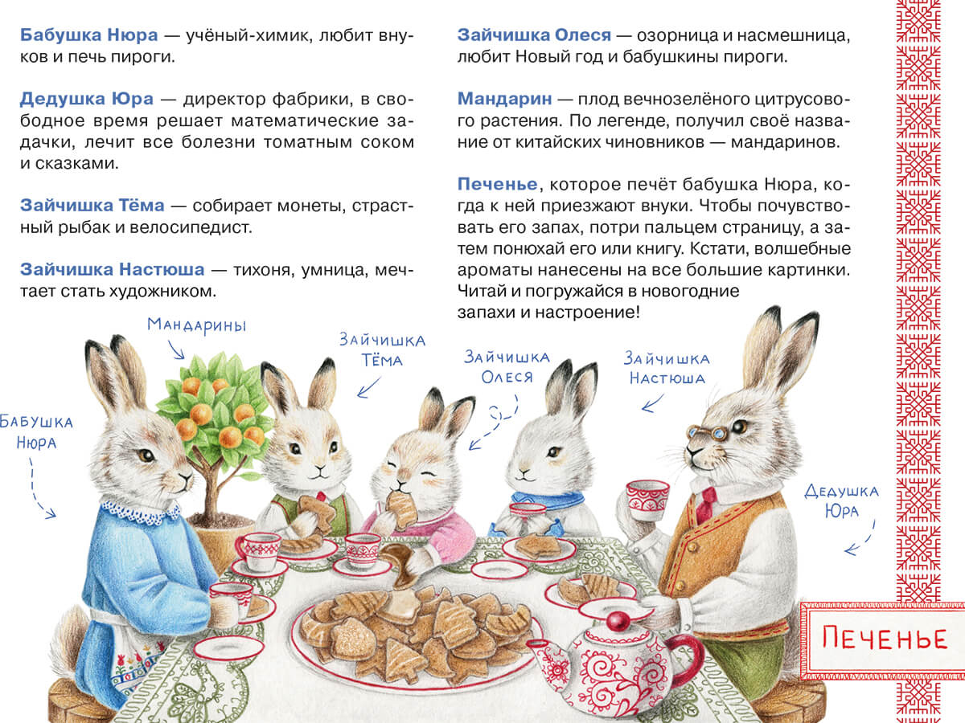
Кристина Кретова

Slide 19
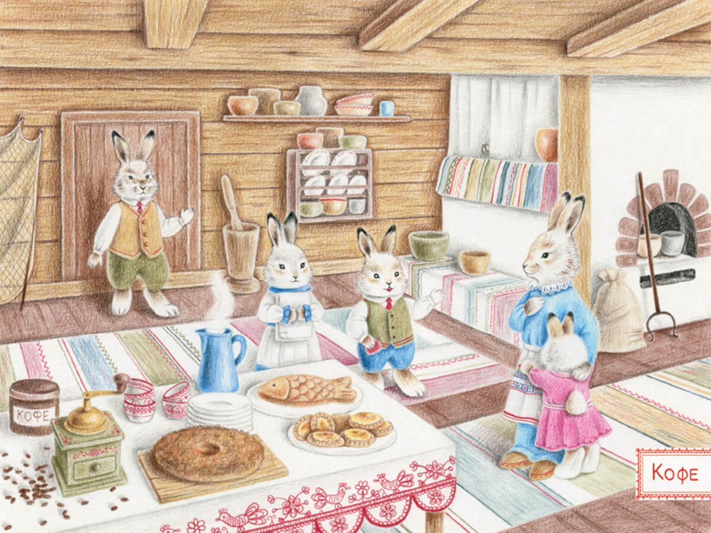
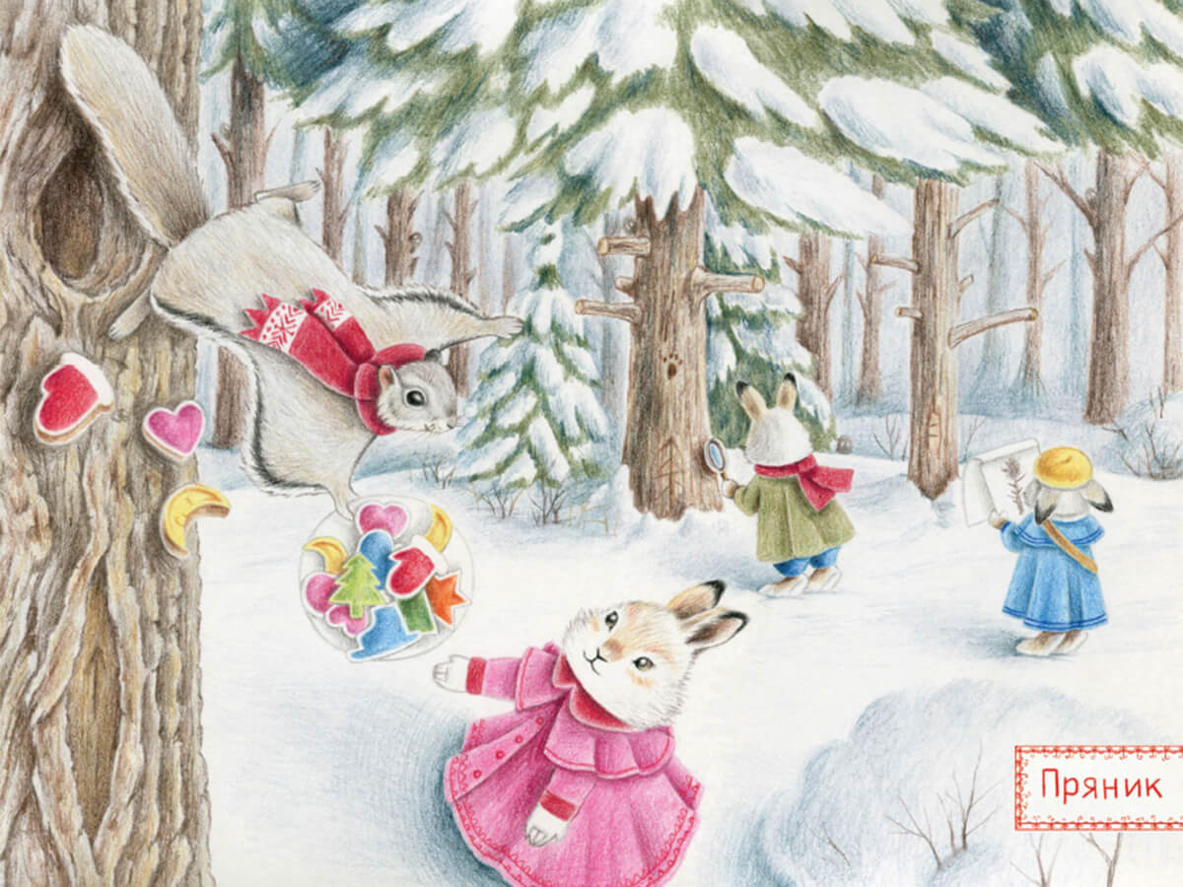
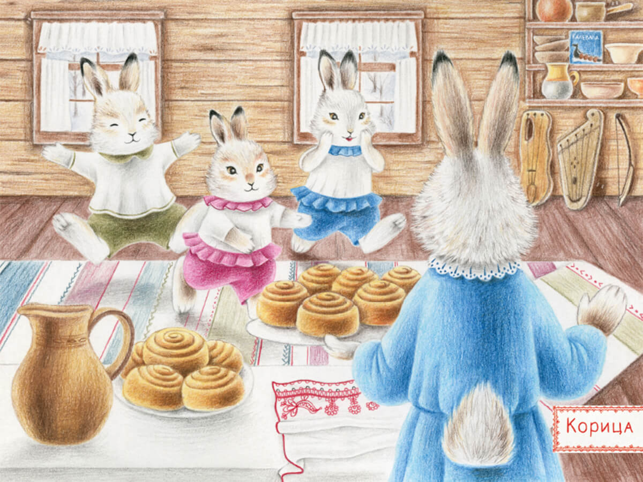
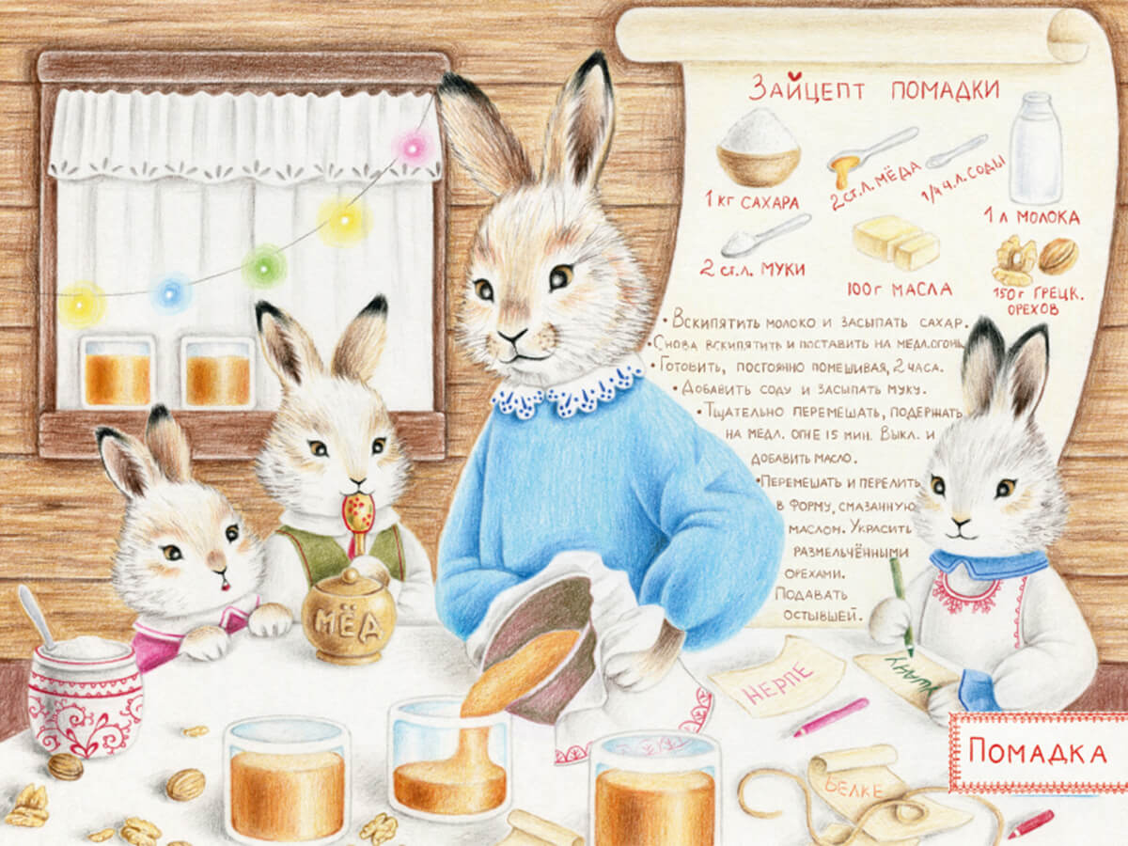

Slide 20
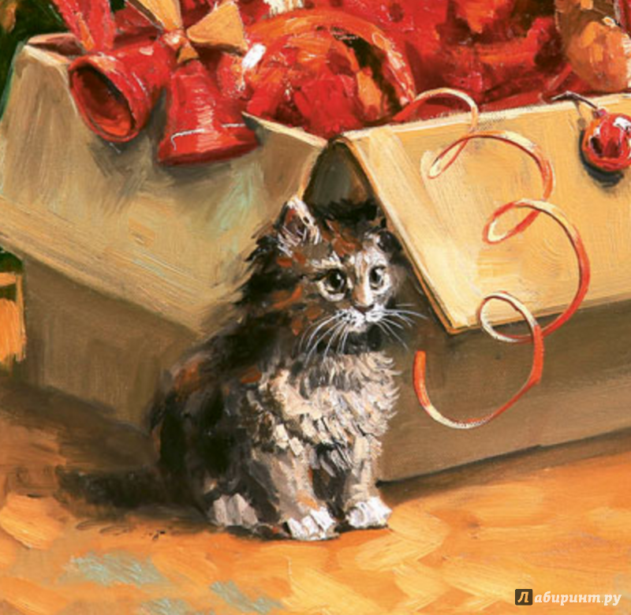
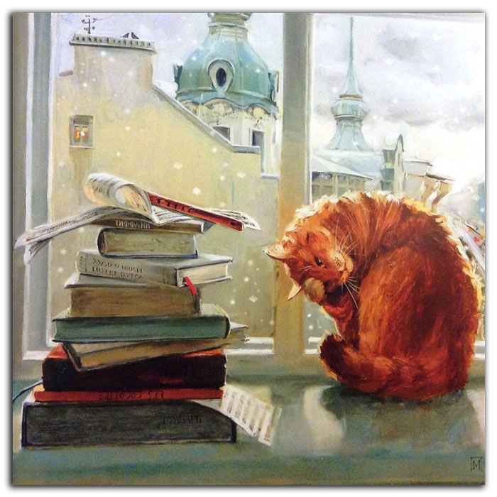
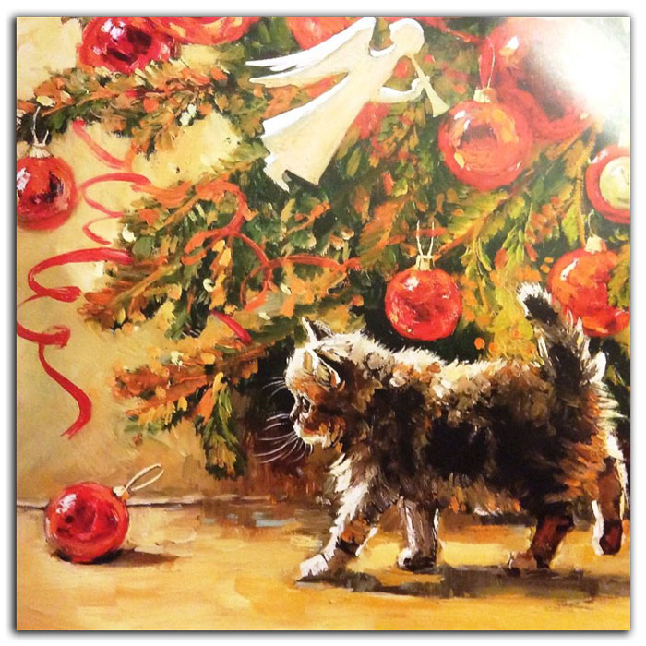
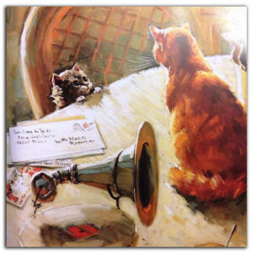

Slide 22
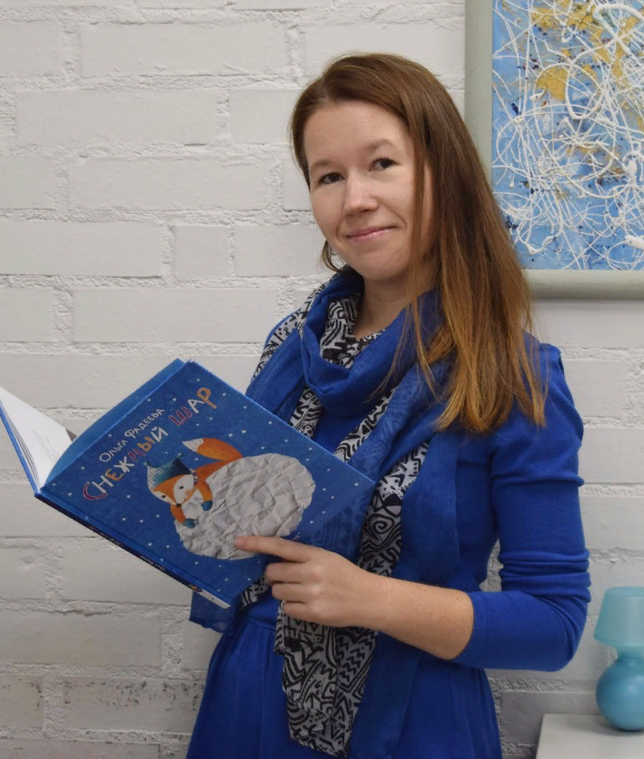
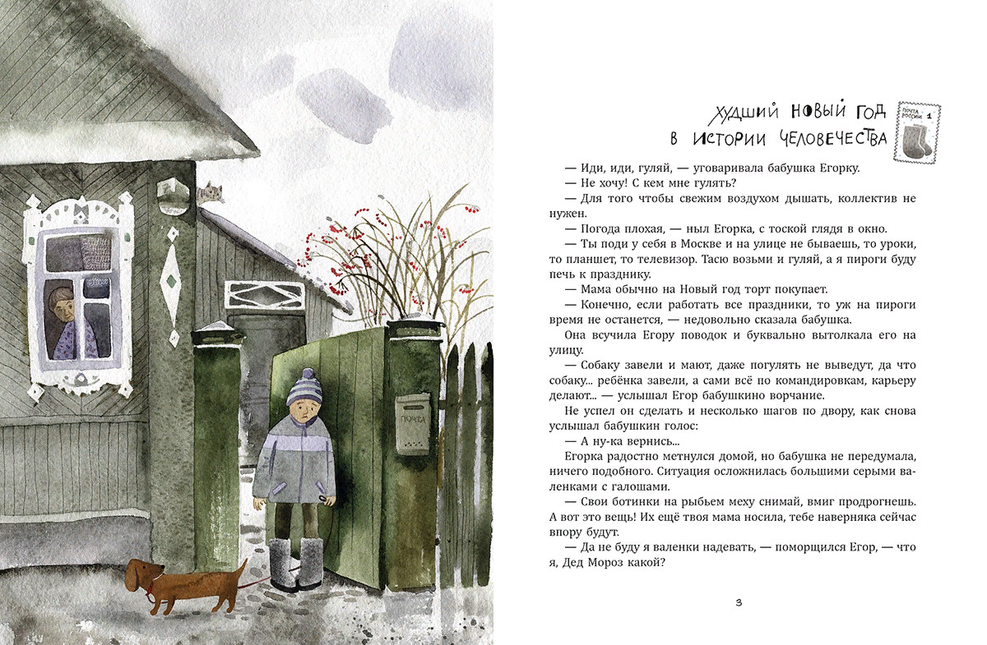
Фадеева, Ольга Алексеевна (автор детских книг, художник-иллюстратор ; род. 1980). Мне письмо! : [сказка] / [текст и иллюстрации] Ольга Фадеева. - Санкт-Петербург ; Москва : Речь, 2021. - 64 с. : цв. ил.
«В каждом письме Деду Морозу живёт мечта, вера в праздник и в чудеса. Потерять письмо – всё равно, что потерять чью-то мечту.»

Slide 23
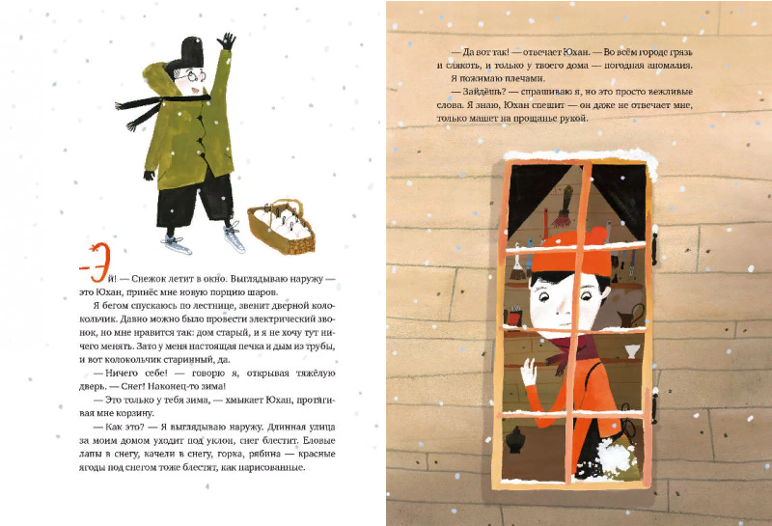
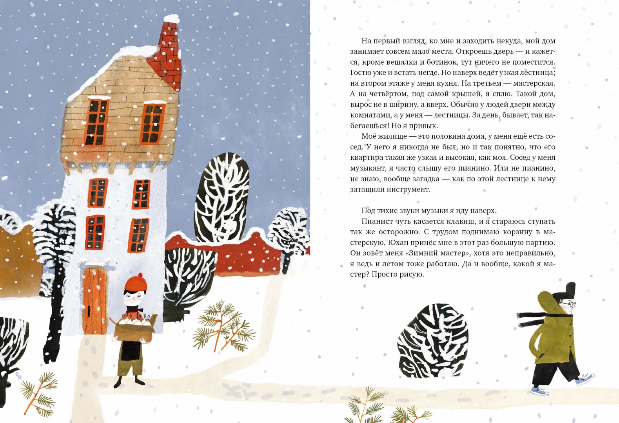
Дашевская, Нина Сергеевна (род. 1979).
Зимний мастер / Нина Дашевская ; художник Юля Сиднева. - Москва : Самокат, 2021. - 48 с. : цв. ил.
«Беру самый большой шар. Под тихие звуки белых и чёрных клавиш я рисую город, который заметает снегом. Заметает сады и дорожки, и все высокие крыши в снегу. А из труб поднимается дым – во всех домах тепло.»

Slide 24
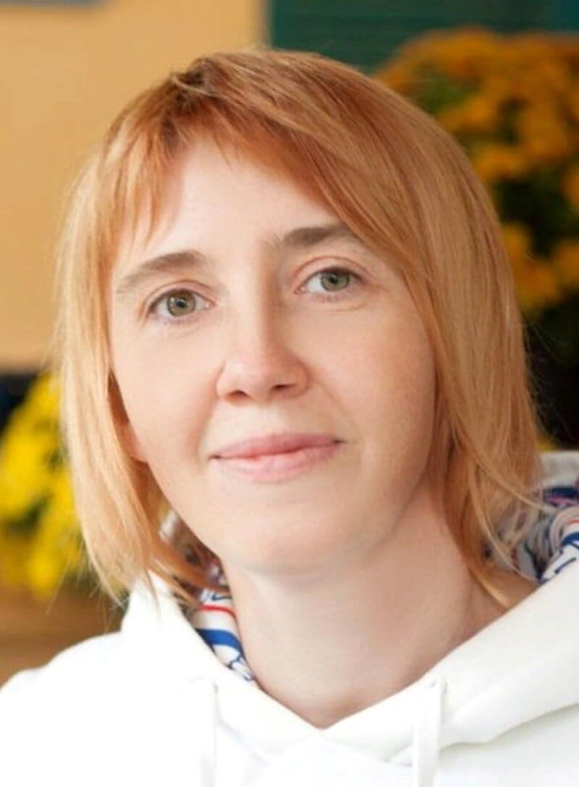
«Я засыпала в открытку конфетти, запаковала в конверт и отправила на улицу Восход в Челябинске. Повертела в руках следующий конверт и вложила туда только тонкую полоску бумаги с надписью:
Привет!
Пусть мой короткий привет прилетит кому-нибудь и человек улыбнётся.»
Новогодняя книга, полная идей и подсказок, как подготовиться к самому чудесному празднику в году.
История, которая заставит вас снова поверить в чудеса и волшебство.

Slide 25
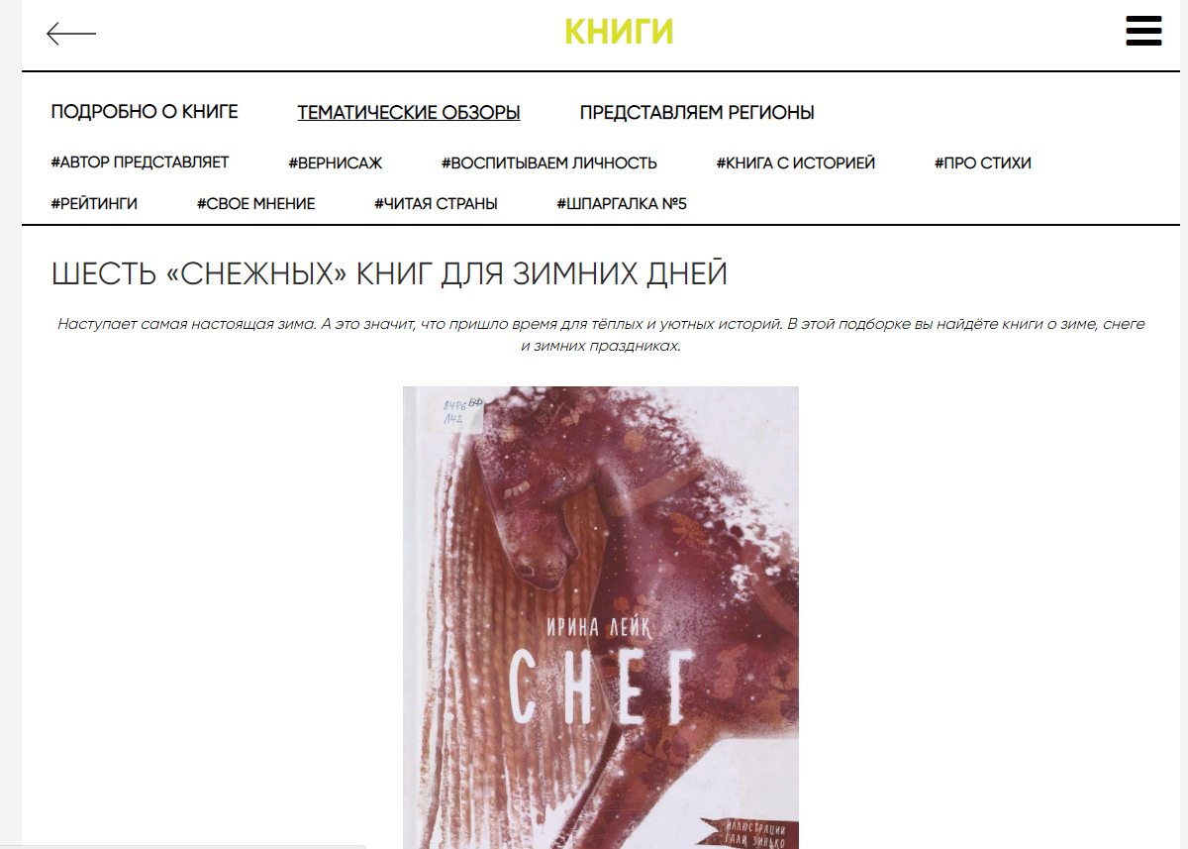
БИБЛИОГИД https://bibliogid.ru/knigi/tematicheskie-obzory/16006-shest-snezhnykh-knig-dlya-zimnikh-dnej

Slide 26
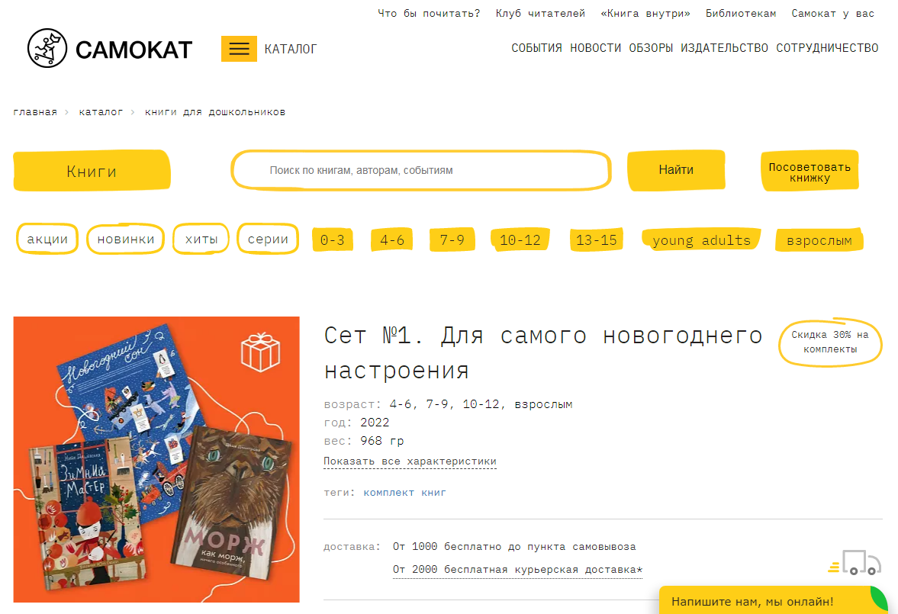
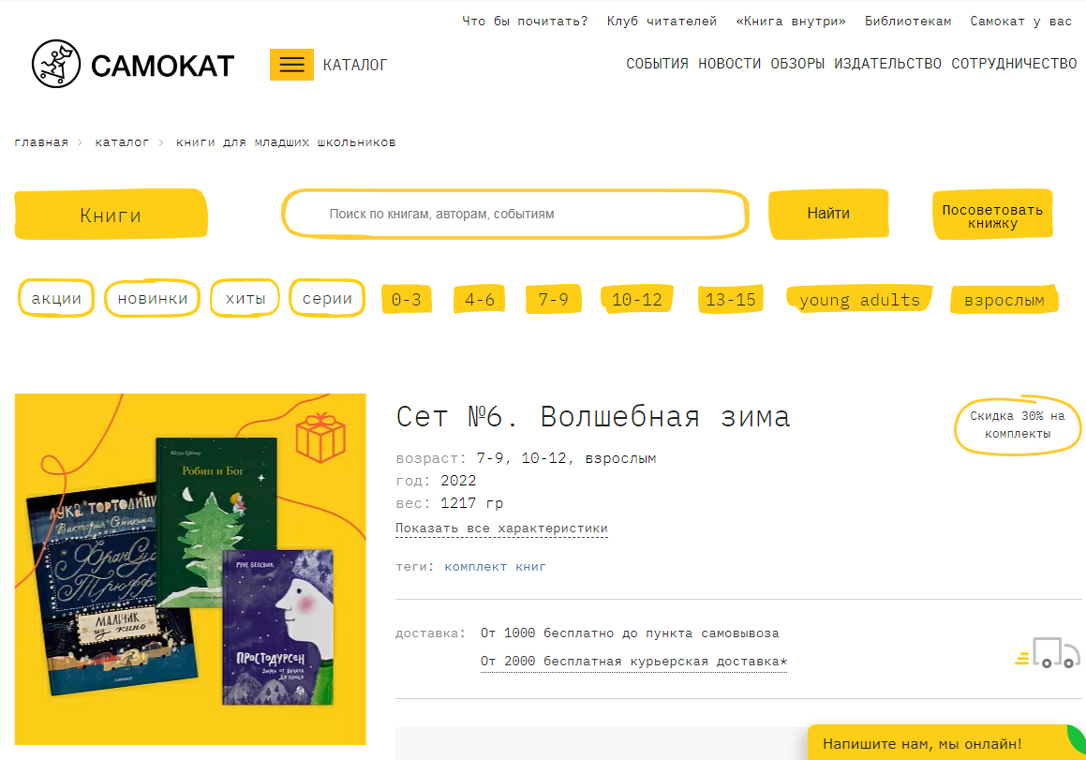
САМОКАТ (книжные сеты)
https://samokatbook.ru/catalog/knigi-shkolnik/set-6-volshebnaya-zima/
https://samokatbook.ru/catalog/knigi-malyshy-doshkolniki/set-1-dlya-samogo-novogodnego-nastroeniya/

Slide 27
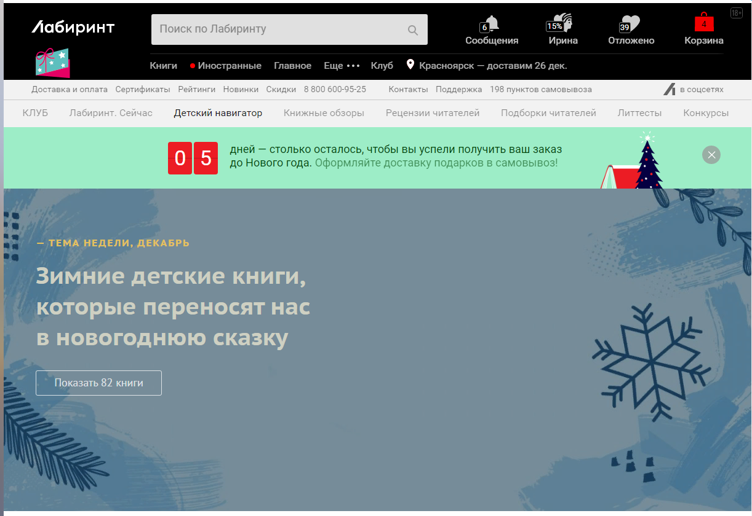
ЛАБИРИНТ https://www.labirint.ru/child-now/zimnie-hity/

Slide 28
ПАПМАМБУК рубрика «Новое в Папмамбуке» https://www.papmambook.ru/articles/5306/
«В преддверии Нового года мы обратились к некоторым писателям с просьбой ответить на три вопроса:
1. Как вы в детстве относились к Новому году?
2. Существовала ли тогда книга, которая ассоциировалась у вас с Новым годом?
3. Есть ли среди ваших собственных книг такая, которую можно считать новогодней историей? Если – да, то почему?»

Slide 29
Есть ли среди ваших собственных книг такая, которую можно считать новогодней историей? - «Правдивая история Деда Мороза». - «С неба упали три яблока». - «Удалить эту запись?». - «Как устроить праздник». - «Зимний мастер». - «Картина в папиной мастерской». - «Новогоднее чудо, или Морозов Ха. Ха.». - «Первая работа. Книга I». - «И настал Новый год ». - «Елка, которая пароход». - «Пишет бабушка Зима». - «Большая маленькая девочка. История 7. Грустный радостный праздник».
Существовала ли тогда книга, которая ассоциировалась у вас с Новым годом?
Нет, только мультик про Щелкунчика
(Евгения Пастернак).
Да, сказки Ганса Христиана Андерсена и братьев Гримм (Наринэ Абгарян).
Да, трилогия Владислава Крапивина «Острова и капитаны» (Лариса Романовская).
Нет, но мультфильмов много: «Снежная королева», «Морозко», «Двенадцать месяцев», новогодние серии «Ну погоди!»… (Артур Гиваргизов).
Книга о Рождестве на английском языке (Анна Ремез).
Гоголь «Ночь перед Рождеством» (Дарья Доцук).
«Щелкунчик и мышиный король» Гофмана (Стас Востоков).
«День рождения» Лидии Некрасовой (Юлия Кузнецова).
Андерсен Г.Х. «Снежная королева» (Ая Эн).
«Пеппи Длинныйчулок» и «Три повести о малыше и Карлсоне» (Маша Рупасова).
Нет таких книг (Евгений Рудашевский).
«Волшебная зима» Туве Янссон (Мария Бершадская).

Slide 30
Настоящее волшебство.
Книги, которые дарят праздник
Г. Красноярск, 26 декабря, 2022 г.

